Slide 1
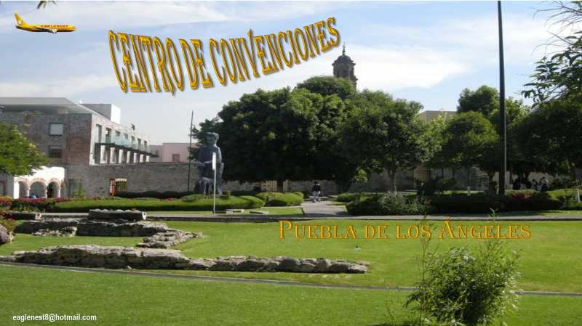
16’ 11”

Slide 2
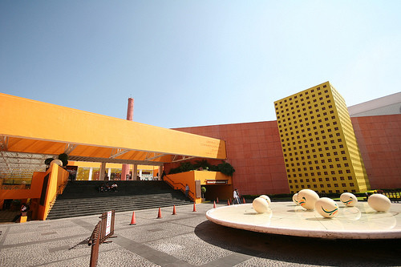
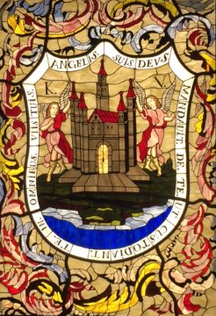


Esta presentación tiene como fin
el pasar un rato agradable
con la música y las diapositivas,
mostrando las joyas turísticas de Puebla, México…
NO pretende
Lucro alguno…
ni tiene nexos con gobierno
o partido político alguno…
solo es para informar y entretener.

Slide 3
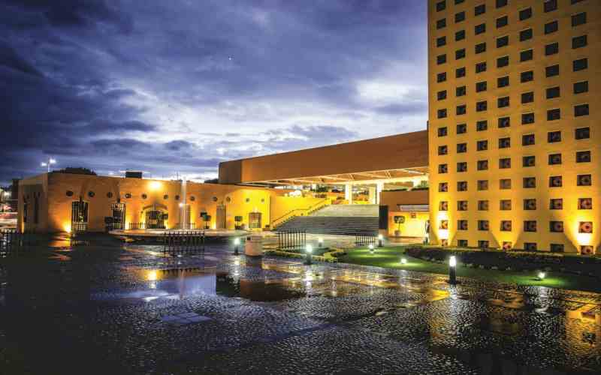


eaglenest8@hotmail.com
Centro de C0nvenciones
William o. Jenkins
16’ 11”
Puebla de los Ángeles
____________________

Slide 4
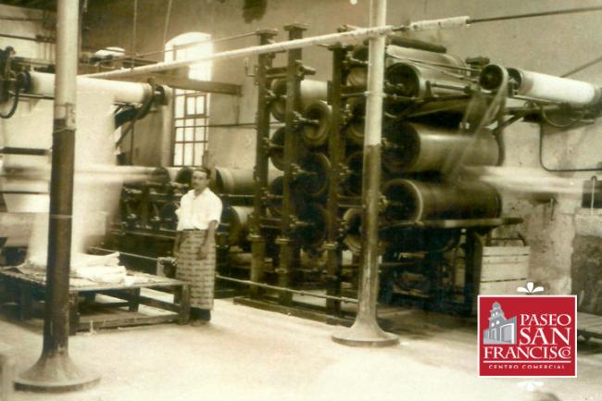
Hoy Te platicaremos
sobre el centro de convenciones…
En el boulevard 5 de mayo,
en el paseo de san francisco,
se encuentra un importante
punto de encuentro para poblanos.
Se trata del centro de convenciones,
situado en lo que alguna vez
fue una antigua zona
de varias fábricas textiles.
Para que sepas un poco más
acerca de su historia,
a continuación te platicamos
un poco más acerca de él.

Slide 5
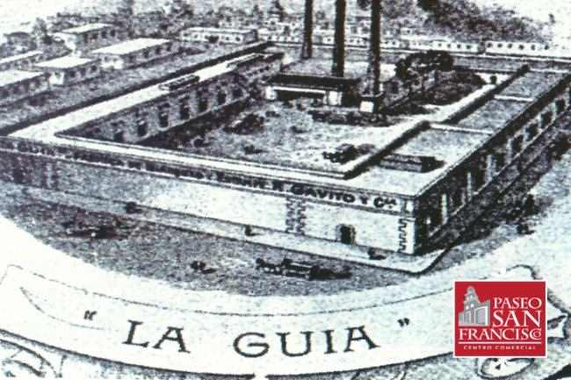
Los orígenes del centro de convenciones
El centro de convenciones William O. Jenkins
fue instalado sobre los edificios
de lo que fueron
varias fábricas textiles.
Entre éstas destacaban la guía,
la mascota, la pastora
y la esperanza,
de las cuales aún quedan
Varios elementos
intactos.
Para respetar
su historia,
varios elementos
de valor fueron
restaurados
e incorporados
a este complejo
que atiende nuevas necesidades sociales.
La restauración
del actual centro
de convenciones comenzó en el año 1992,
siendo inaugurado
el 6 de enero de 1999.

Slide 6
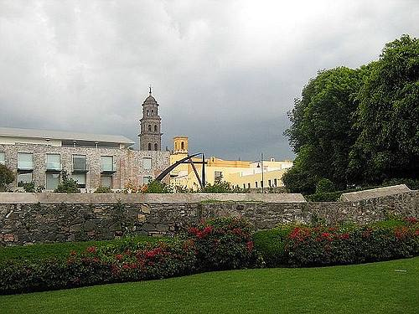
El diseño de este inmueble estuvo a cargo del arquitecto
Javier Sordo Madaleno,
fusionando estilos arquitectónicos neoclásicos, industriales y modernistas.
Desde ese entonces,
este sitio obtuvo fama
por ser un centro
de eventos
y un lugar ideal
para poder reunirse.

Slide 7
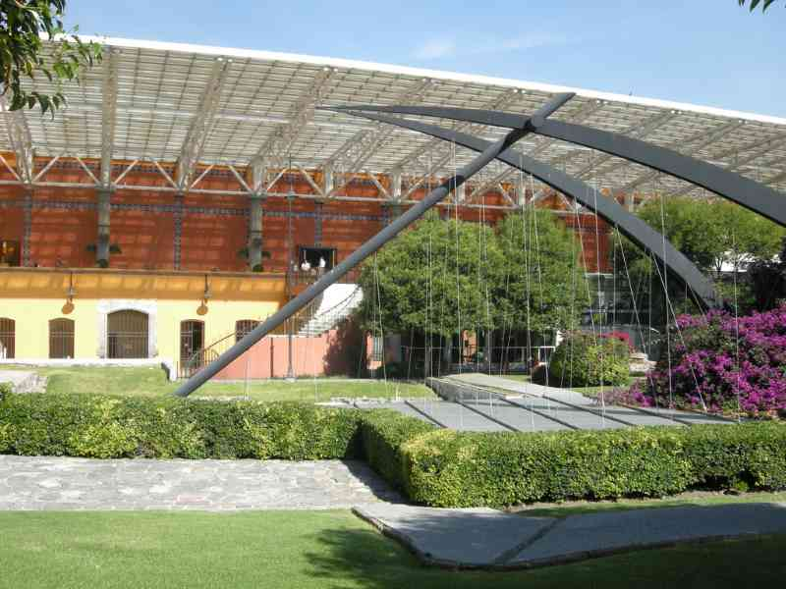
Sus atractivos

Slide 8
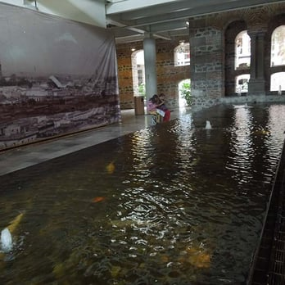
Uno de los atractivos principales del centro de convenciones
es su mural hecho de talavera
que representa a la ciudad.
En éste se pueden
ver sus iglesias,
sus volcanes
y los omnipresentes ángeles
que ayudaron a su trazo
y construcción.
La plaza del chacuaco
aún conserva la chimenea
de la fábrica “la mascota”
y une al centro histórico de puebla.

Slide 9
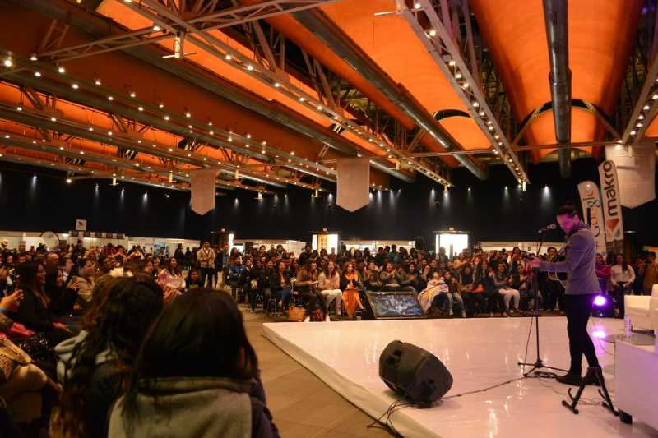
Además de esos atractivos,
el centro de convenciones
cuenta con una sala
de prensa, varios salones
y dos salas de juntas.
También cuenta
con un auditorio,
una plaza de acceso,
un balcón principal
y un puente peatonal
para los visitantes.
Puede equipar hasta a tres mil 500 personas
y es uno de los más modernos en su tipo de México.

Slide 10
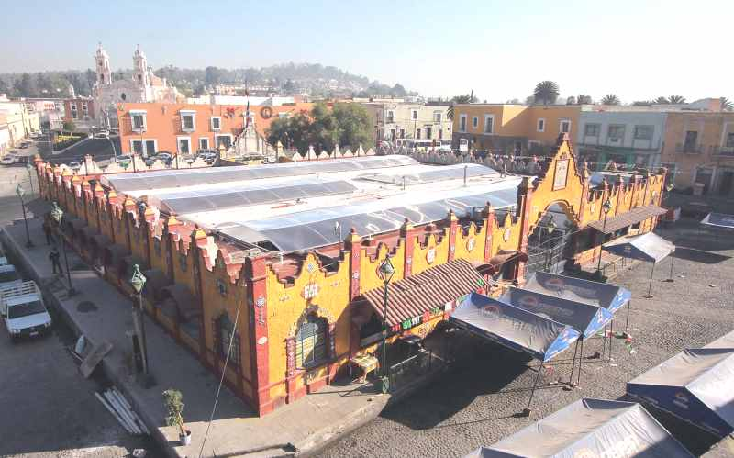
Paseo san francisco… el lugar que vio nacer a puebla
La primera puebla
«por así decirlo»
fue fundada
el 16 de abril de 1531.
La ubicación
era el antiguo barrio alto, en el portal de Borja.
De hecho,
la delineación de la ciudad
y las primeras casas surgieron en el sitio alto
de san francisco.

Slide 11
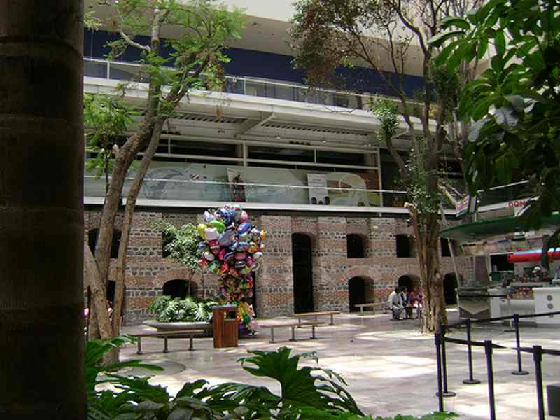
El área se extendía
desde el convento;
hacia el sudeste
hasta los remedios;
al nordeste
hasta el cerro de behtlem
y al sudoeste
hasta el sitio donde hoy está la parroquia
de la santa cruz,
antigua iglesia
de tecpam.
En resumidas cuentas, la zona del paseo San Francisco
es la más antigua de la capital Angelopolitana.

Slide 12
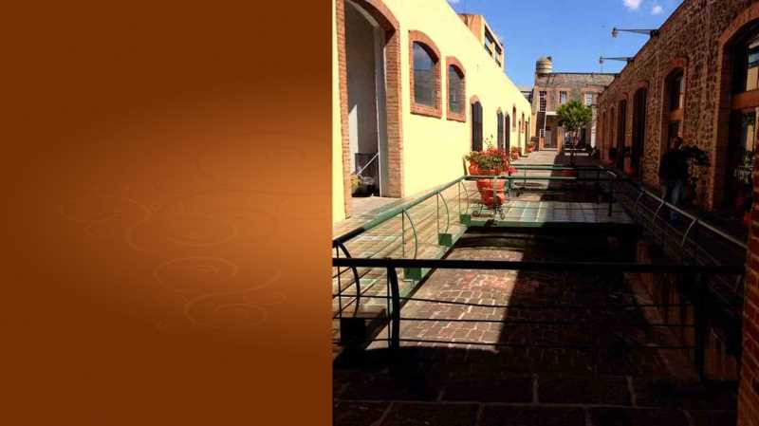
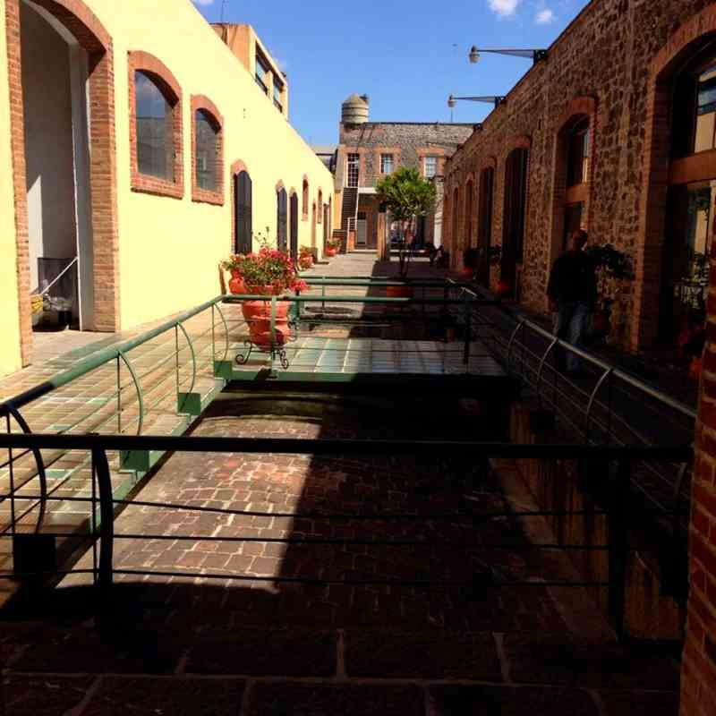
Ayer y hoy del paseo san francisco
El barrio de san francisco
comprende el área del convento,
el teatro principal,
(que es el más antiguo de Latinoamérica);
el barrio del artista,
la parroquia de la santa cruz
y la casa aguayo.
El trazo de las calles
y la ubicación de los edificios
se deben al diseño franciscano;
que buscaba brindar un orden.

Slide 13
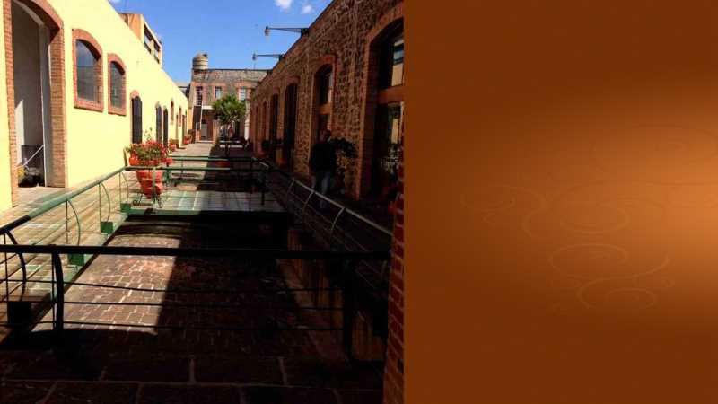
De ahí el vía crucis,
el conjunto conventual franciscano, la parroquia de la cruz y analco
estén repletos de elementos simbólicos y especiales;
destacando el jardín
de san francisco,
la plazuela de la cruz,
la antigua plaza nacional,
el estanque de los pescaditos,
el jardín y el atrio de Analco.
El templo fue terminado en 1585; sin embargo,
su fachada churrigueresca
de cantera, ladrillo y azulejo
se realizó entre 1743 y 1767.

Slide 14
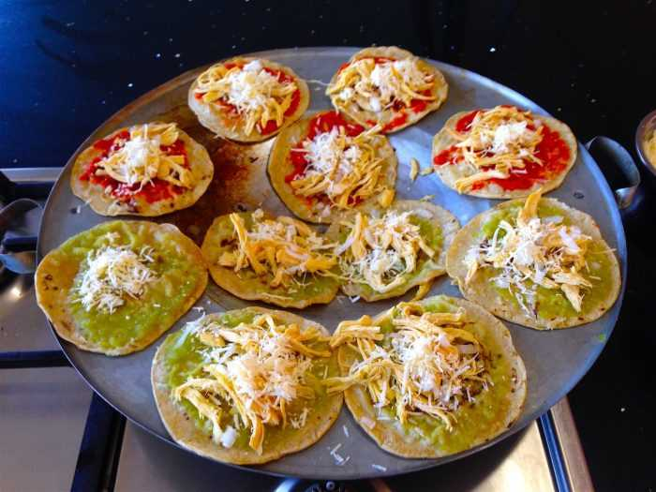
A un costado de la iglesia
se encuentra el paseo viejo
de San Francisco.
Dicen
que no hay mejor lugar
para comer chalupas
que en ese lugar,…
Y, aunque personas
de otros estados
vienen a probarlas
los fines de semana,
no es todo
lo que podemos encontrar ahí.

Slide 15
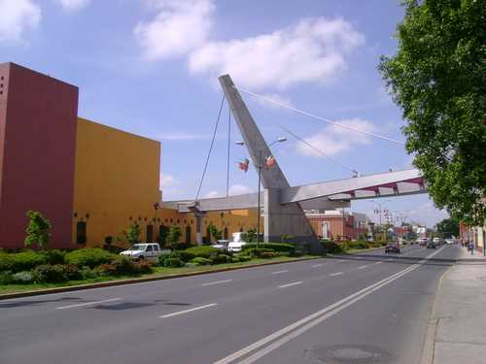
Paseo san francisco, un lugar para todo
Edificado
sobre los restos
de la peletería
“la piel de tigre”,
cuenta con una red
de construcciones
entre las que encontramos
el centro comercial
paseo San Francisco;
conocido antiguamente
como el Tívoli
del estanque
de pescaditos.

Slide 16
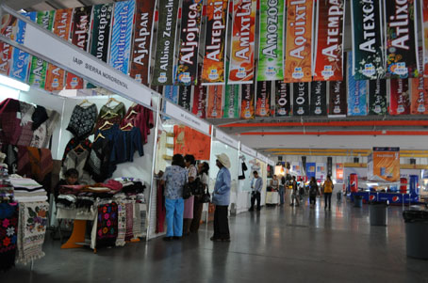

Cine, gym, restaurantes, postres,
sitios para beber
una cerveza…
por algo es
de lo más visitado
en la ciudad de puebla.
Lo une al resto
de los espacios
el corredor comercial;
atractivo visualmente y que permite pasear tranquilamente
en la zona de las antiguas fábricas y por las áreas verdes, el sitio
para darse un respiro tras el movimiento entre las opciones comerciales.

Slide 17
También encontramos el hotel boutique la purificadora;
importante opción para el turismo con una gastronomía de renombre.
Finalmente, el centro de convenciones.
Con 33 mil metros cuadrados, está ubicado sobre los edificios de las antiguas fábricas textiles
de la guía, la esperanza,
la mascota y la pastora.
Único en su clase
y de gran importancia comercial en la región,
sus modernas instalaciones respetan la esencia
de los elementos anteriores a él.

Slide 18
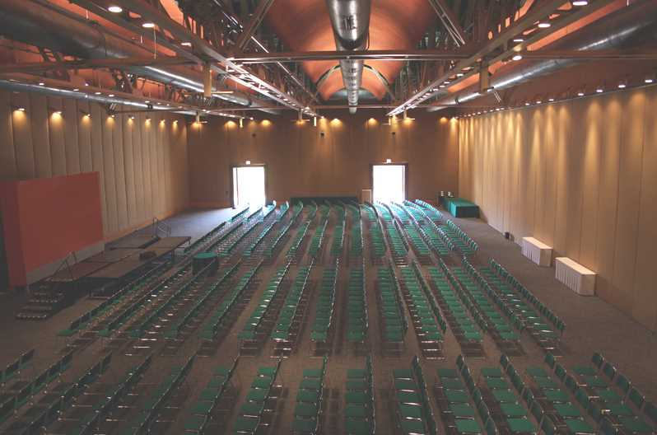
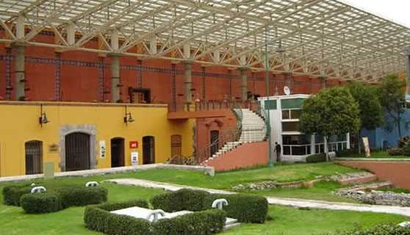
Inaugurado el 6 de enero de 1999, se divide en la plaza de acceso;
Plaza del chacuaco, llamada así porque conserva la chimenea de la mascota;
auditorio angelópolis; las salas de juntas La Cruz y Xonaca;
el mural de la ciudad de puebla;
Los salones la esperanza,
la oriental, la violeta,
la constancia y la pastora,
además del más grande,
el salón san francisco;
balcón principal; cafetería bar;
sala de prensa, enfermería
y oficinas generales.
¡¡ No cabe duda
que visitar el paseo san francisco
es recorrer la historia de puebla !!

Slide 19

Imagenes y texto :
De la red
Presentación sin fines de lucro
Música:
Convenciones medley
Interprete:
Giuseppe DiStefano
Edición:
Eaglenest
Duración :
16 minutos
11 segundos
Auf wiedersehen
Chao
Au revoir
Hasta la vista
Pasenla Bien
___________________
eaglenest8@hotmail.com

Slide 20







12:00
¿Te ha gustado?
Puedes ver más entrando
Aquí
Además puedes recibir powerpoints en tu correo electrónico suscribiéndote aquí:

